Slide 1
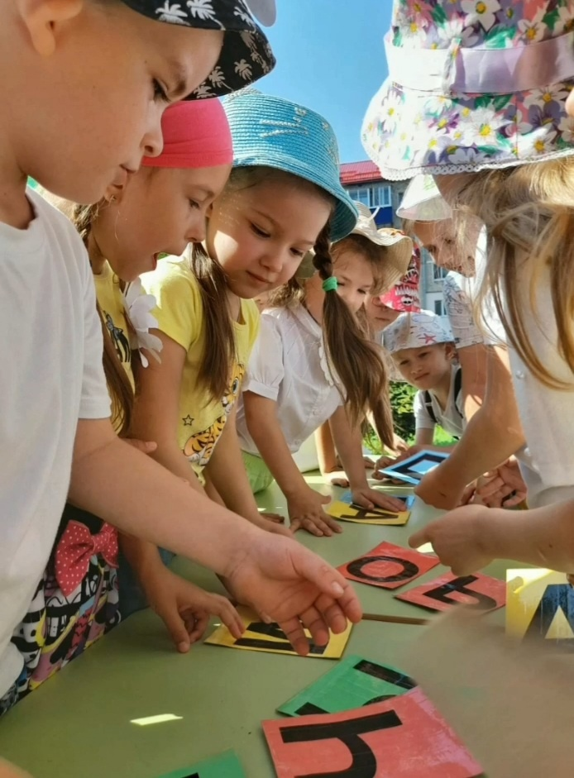
Структурное подразделение ГБОУ СОШ № 4 г.о. Чапаевск – детский сад №20, реализующее основные общеобразовательные программы дошкольного образования
Отчет
о проведенной
летней оздоровительной
работе

Slide 2
Цель и задачи комплексного плана летней оздоровительной работы учреждения
Цель:
Сохранение и укрепление физического и психического здоровья детей с учетом их индивидуальных особенностей, удовлетворение потребностей растущего организма в отдыхе, творческой деятельности и движении.
Задачи работы:
Создать условия, обеспечивающие охрану жизни и укрепление здоровья детей, предупреждение заболеваемости и травматизма.
Реализовать систему мероприятий, направленных на оздоровление и физическое воспитание детей, развитие художественно-эстетических способностей, самостоятельности, инициативности, любознательности и познавательной активности.
Проводить педагогическое и санитарное просвещение родителей по вопросам воспитания и оздоровления детей в летний период.

Slide 3
Ресурсы
летнего оздоровительного периода
ПРИРОДНЫЕ
характерные особенности летней погоды;
СОЦИАЛЬНЫЕ
определение периода обязательной календарного
лета отдыха
как от
состояние природы;
период
объектов неживой
роста и развития
в течение
года нагрузки
представителей флоры и
фауны;
Направления в организации
летнего оздоровительного периода
природно-оздоровительные ресурсы
социально-образовательные ресурсы

Slide 4
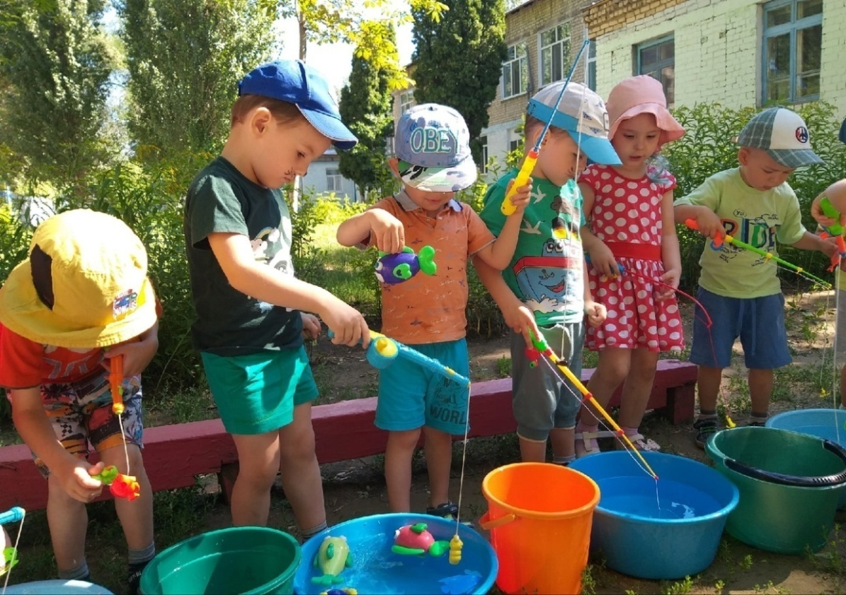
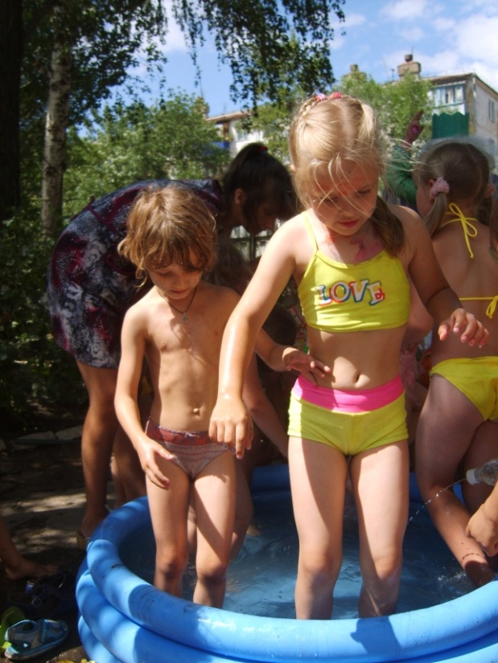
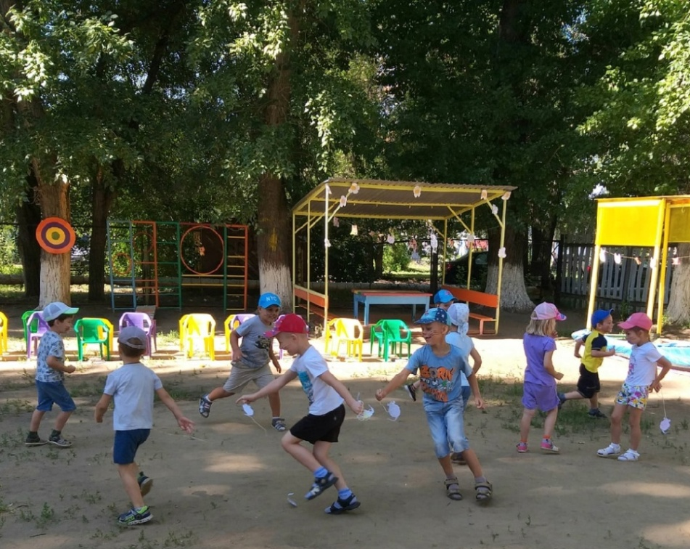
природно-оздоровительные ресурсы
Оздоровительное направление
В летний период использовались природные факторы для организации закаливающих процедур (солнечные, воздушные ванны, питьевой режим, водные процедуры и активные физические упражнения на открытом воздухе.
Увеличилось время пребывания детей на свежем воздухе до 8 – 8,5 часов в день (приём детей на улице, организация разных видов деятельности и педагогических мероприятий на игровых и спортивных площадках, прогулка после полдника)

Slide 5
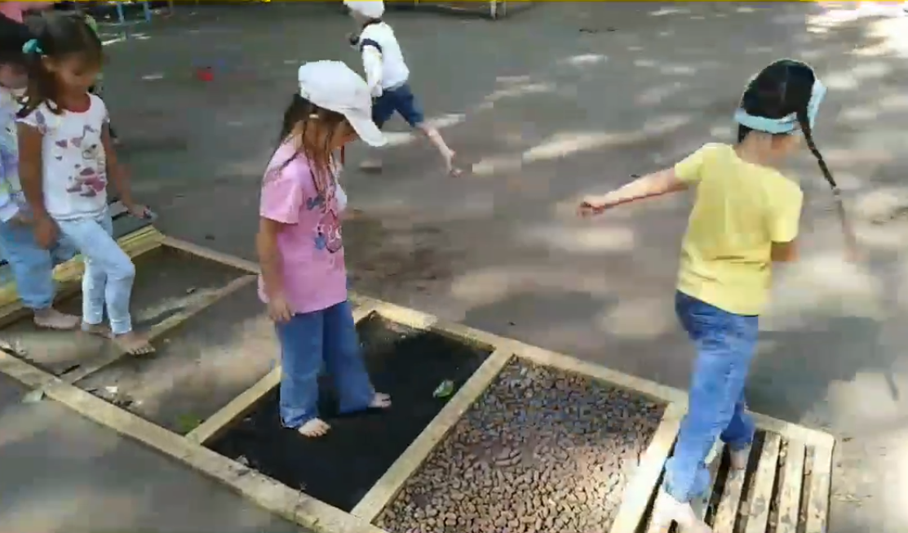
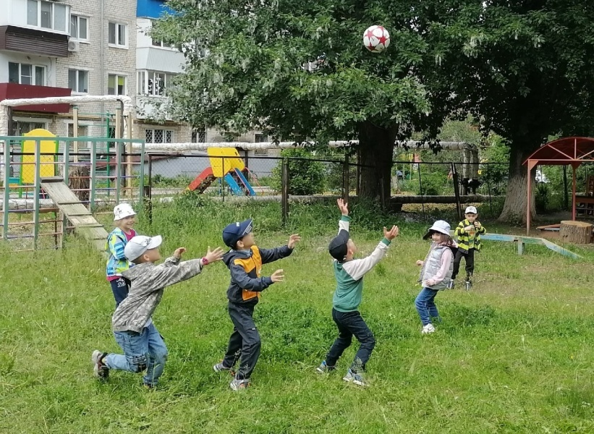
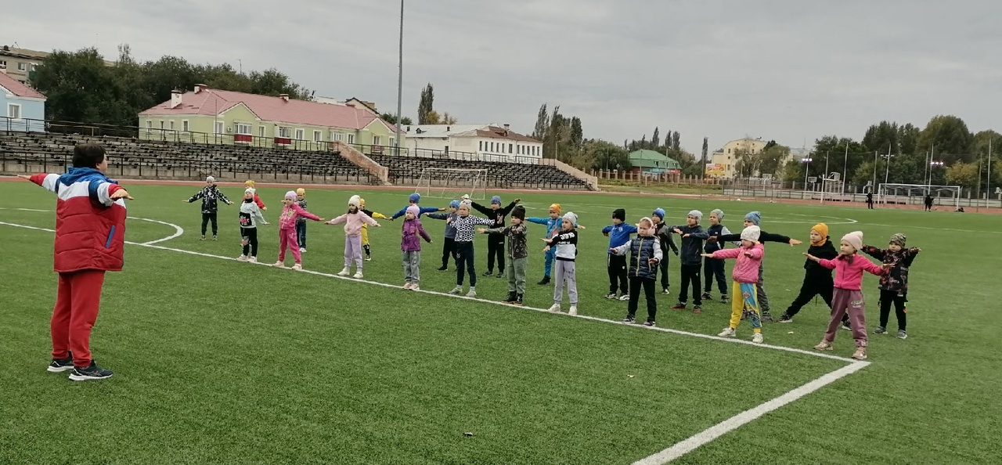
природно-оздоровительные ресурсы
Физическое воспитание
Педагоги стремились повысить двигательную активность разнообразными формами организации двигательной активности, чередованием мероприятий и игр разной степени подвижности в зависимости от температурного режима; использованием летних видов игр и спортивных упражнений, коррекцией и профилактикой плоскостопия, нарушений осанки, индивидуальной и подгрупповой работой по развитию основных двигательных навыков

Slide 6
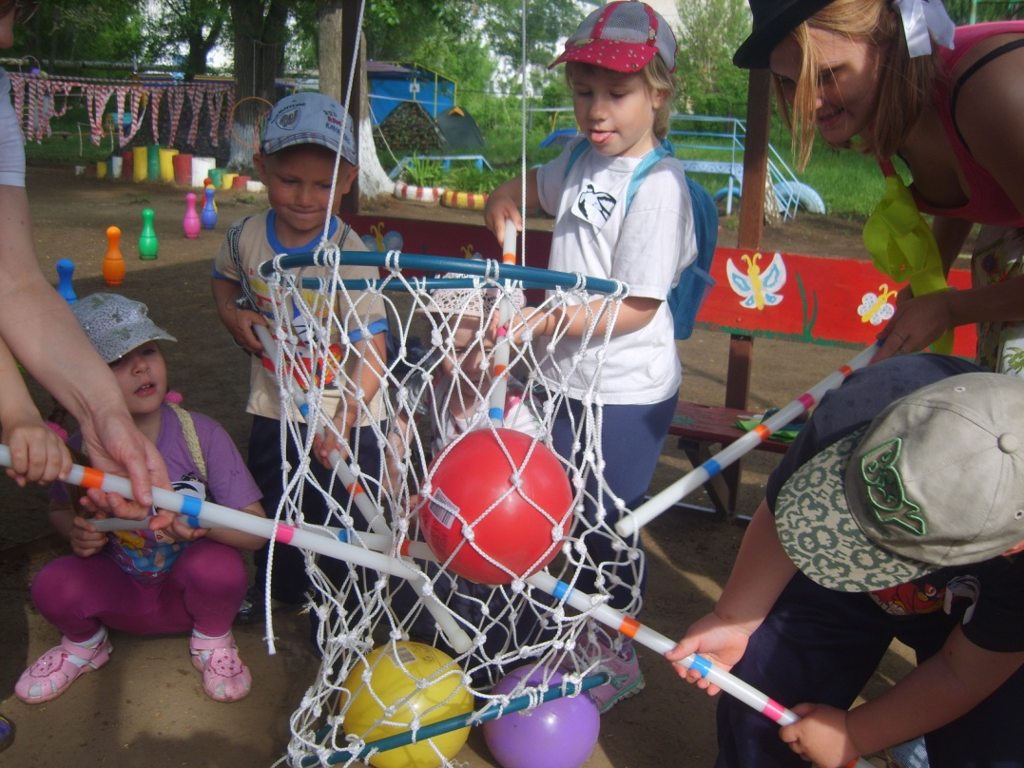
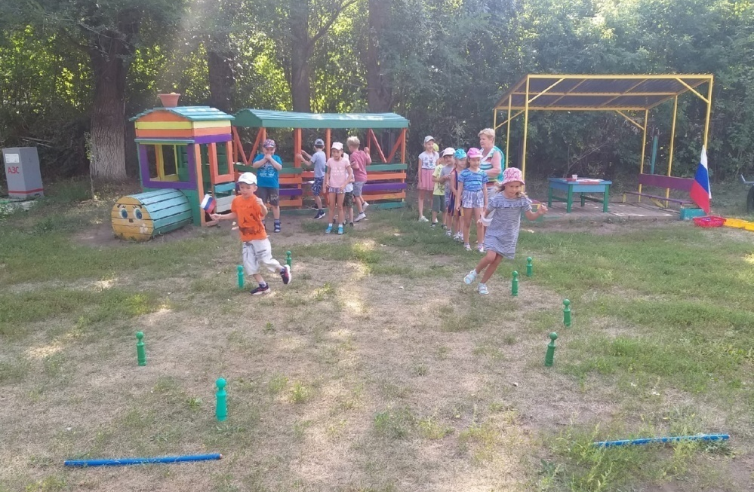
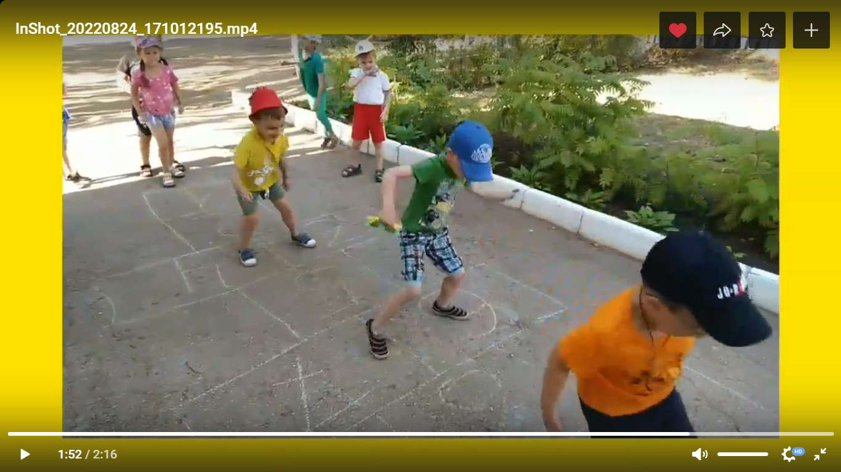

Slide 7
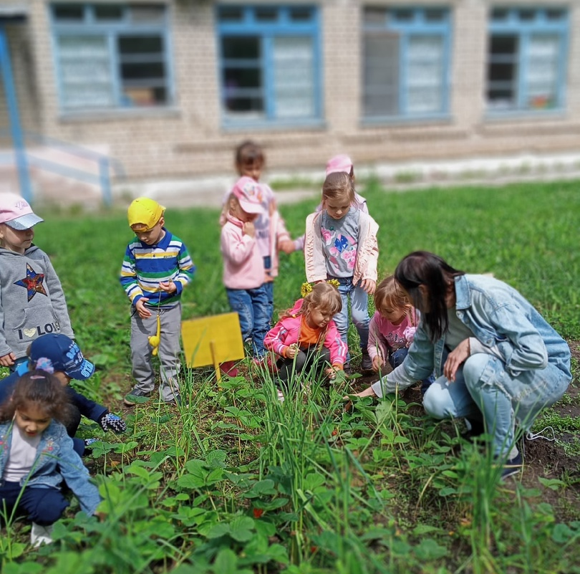
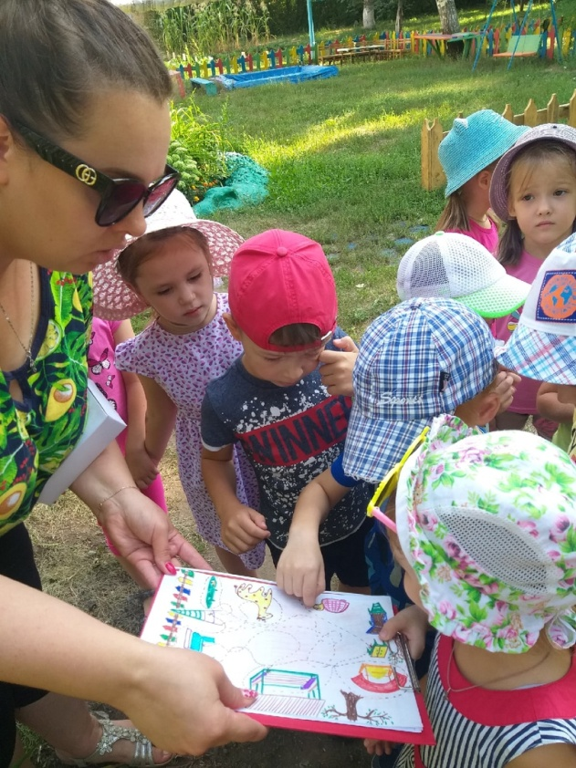
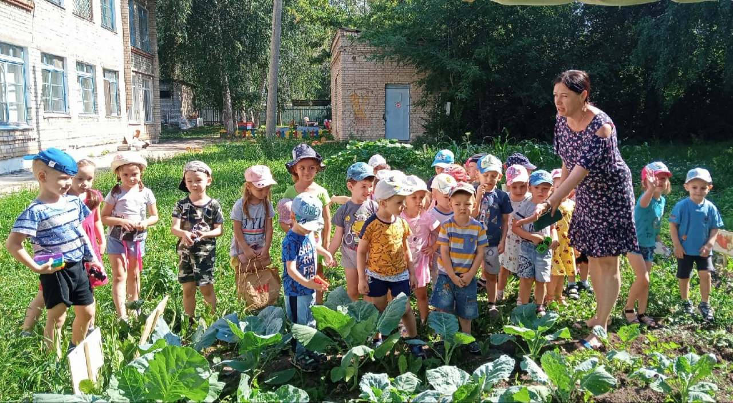
природно-оздоровительные ресурсы
Трудовое воспитание
Труд в природе (на участке, в огороде, в цветнике) – проводился с целью формирования первоначальных представлений о природоохранной деятельности; ознакомления со свойствами, качествами, состояниями объектов природы; усвоения зависимости состояния растений и животных от удовлетворения их потребностей, роли человека в управлении природой; создания условий для комплексного решения задач (нравственного, эстетического, физического, умственного) эмоционального и психического развития детей

Slide 8
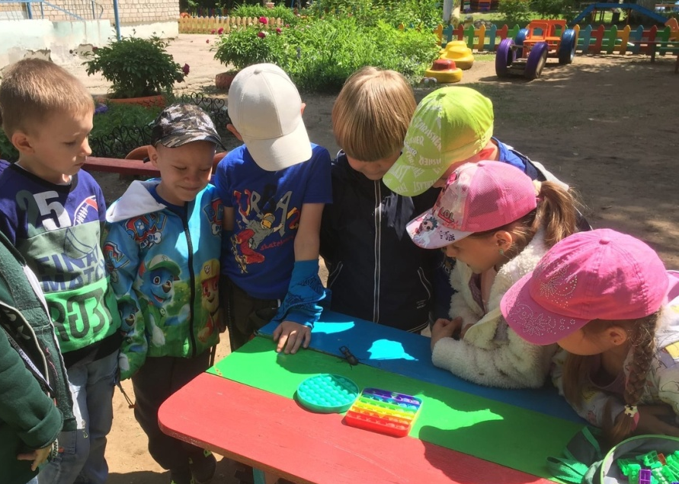
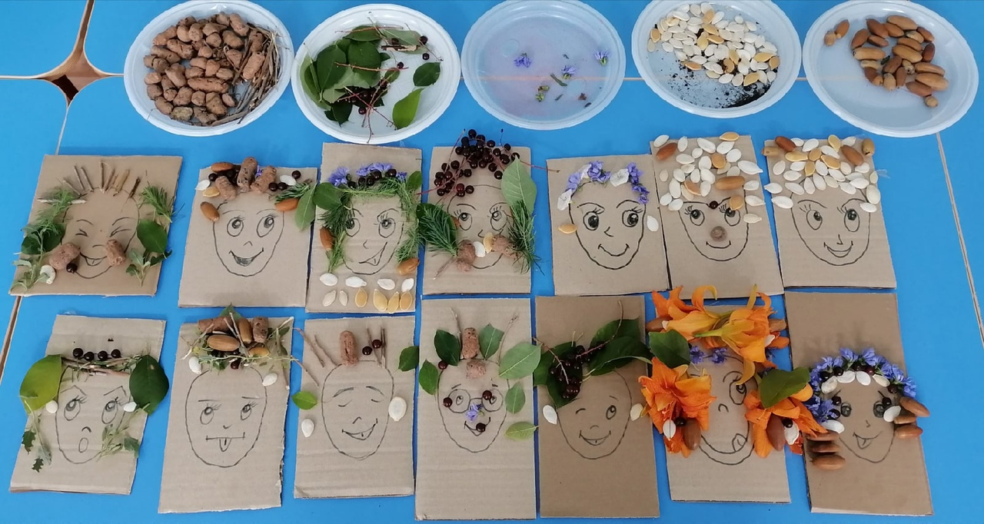
природно-оздоровительные ресурсы
Ознакомление с природой ближайшего окружения
Использовались следующие формы работы:
наблюдения за природными явлениями, объектами живой природы;
целевые прогулки, экскурсии в природу;
опытно-экспериментальная деятельность с природными объектами в естественных
условиях;
игровые технологии в экологическом воспитании (дидактические игры, заготовка природного материала, сбор иллюстративного и природного материала и др.)

Slide 9
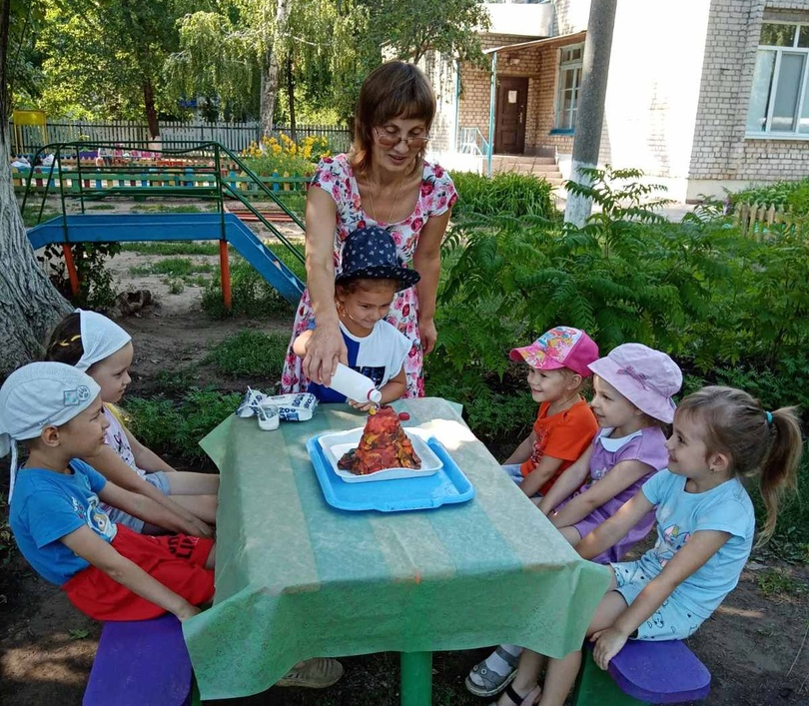
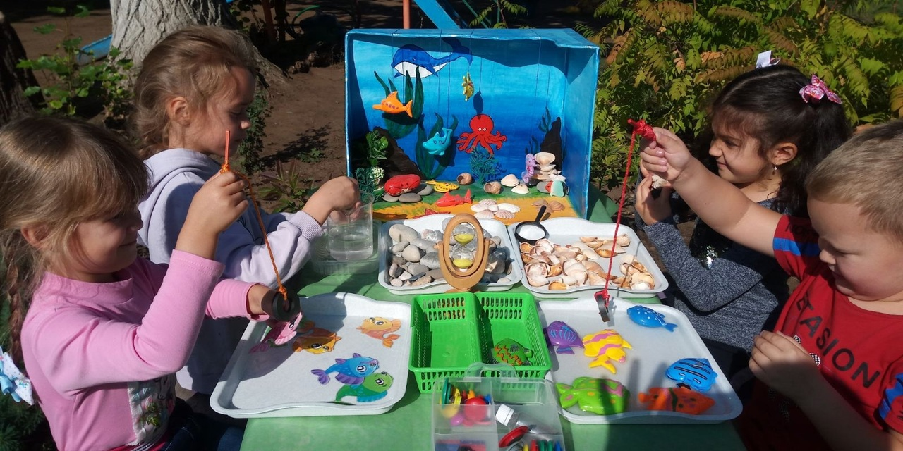
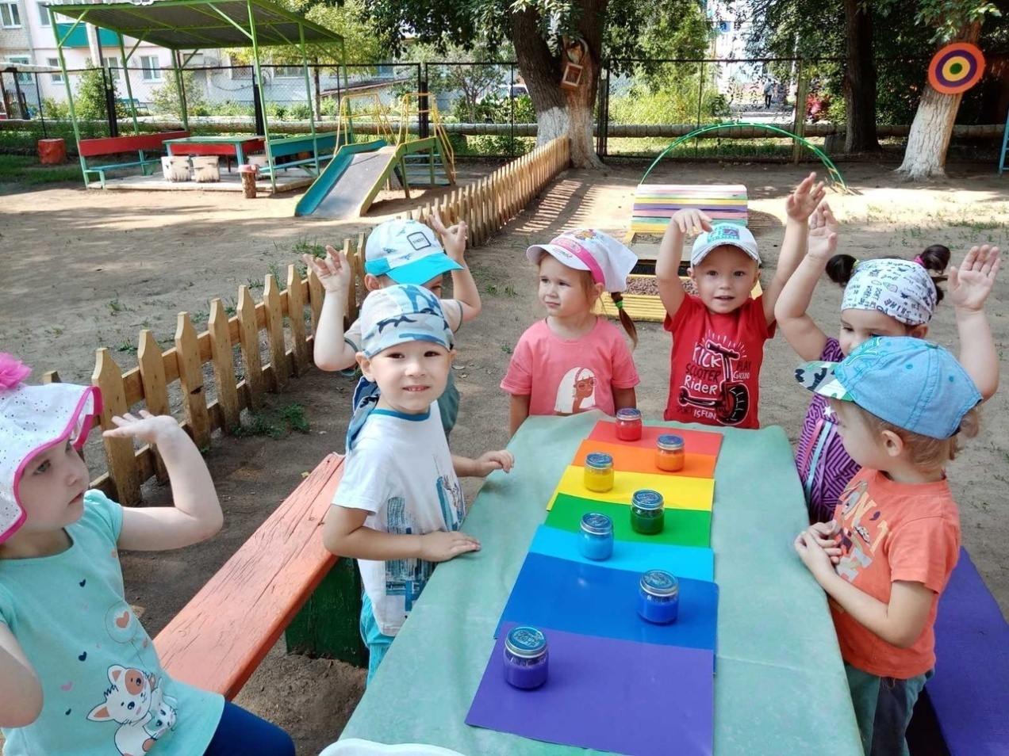
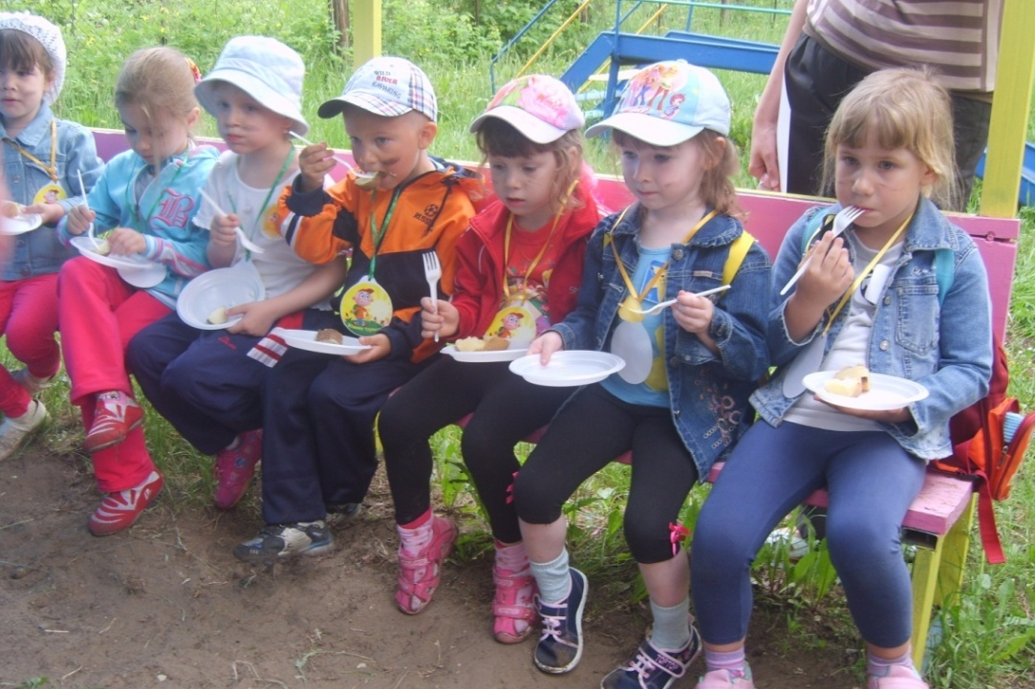

Slide 10
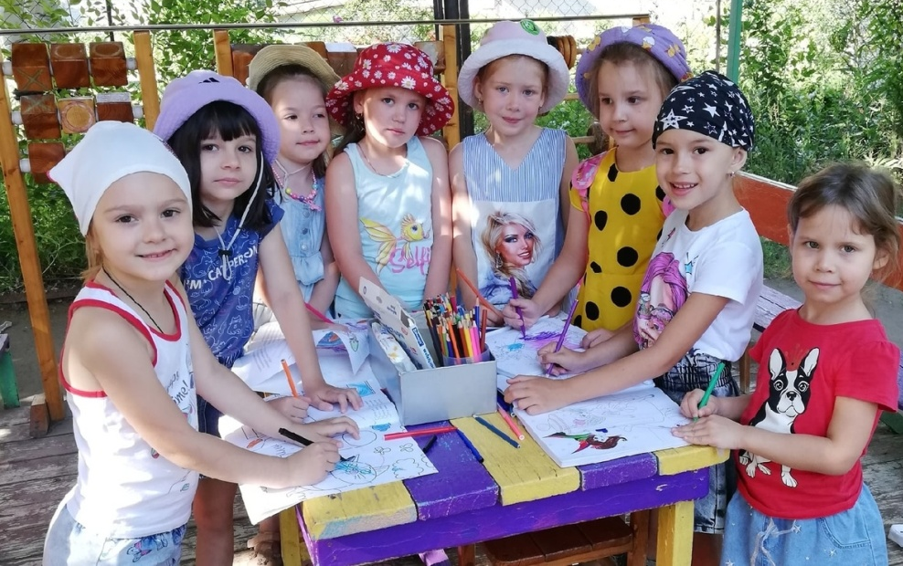
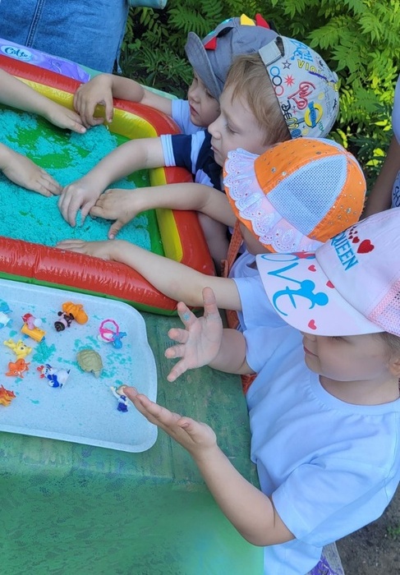
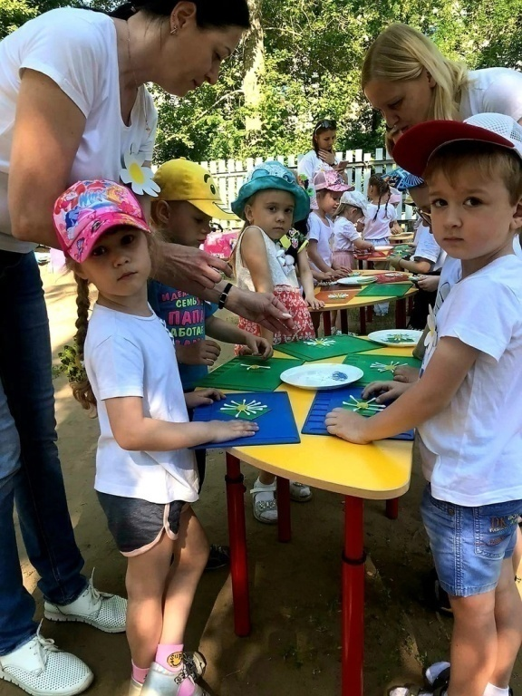
социально-образовательные ресурсы
Проводились педагогические мероприятия физкультурно-оздоровительного и художественно-эстетического направлений:
занятия (блоки совместной деятельности детей и взрослого);
праздники и развлечения разной тематики;
выставки детского творчества, совместного творчества детей, педагогов и родителей;
спортивные и познавательные досуги, в т.ч. проводимые совместно с родителями;
творческие проекты, площадки, мастерские и прочее.
Блоки совместной деятельности художественно-эстетического направления

Slide 11
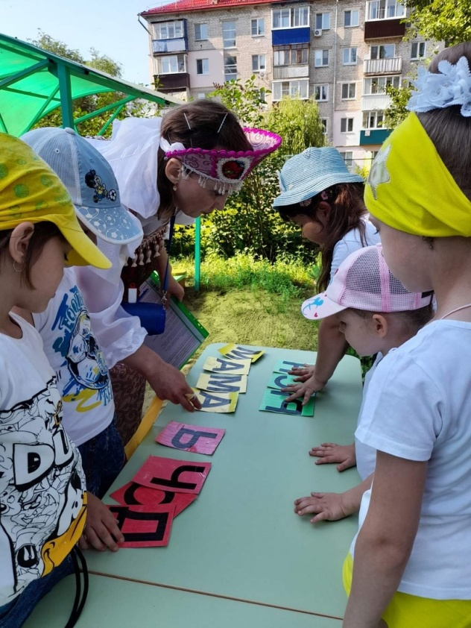
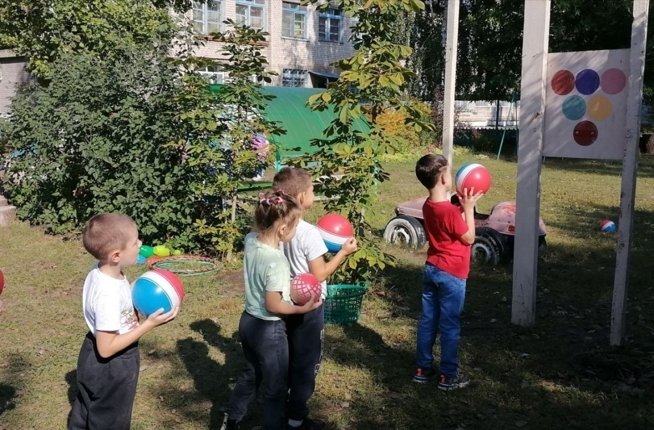
Блоки совместной деятельности
познавательного и физического направления

Slide 12
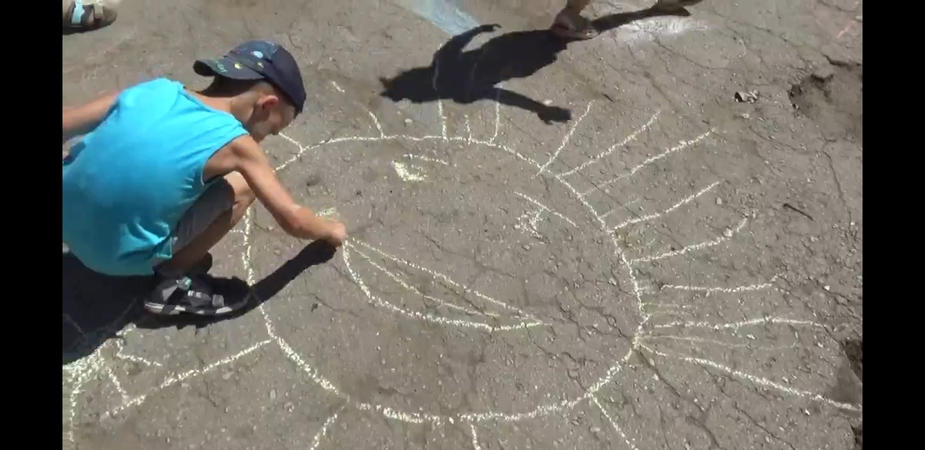
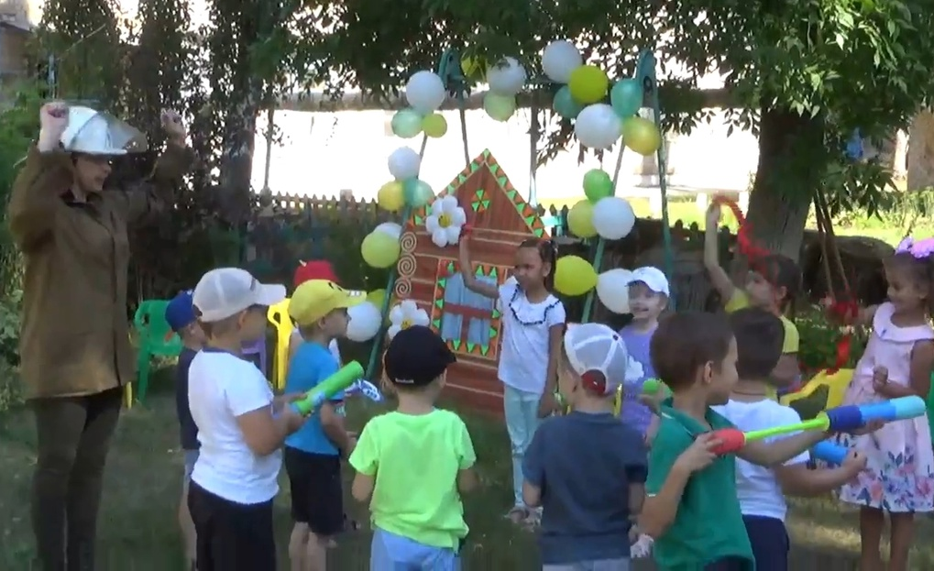
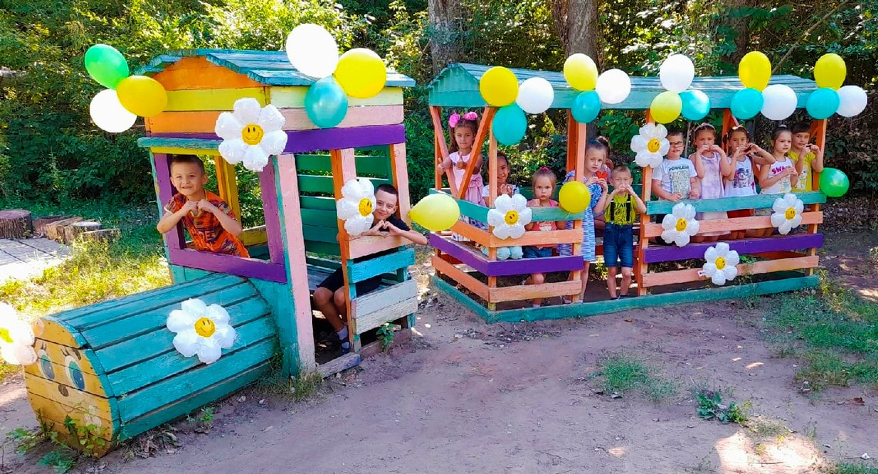
Праздники и развлечения:
«День защиты детей»,
«Пушкинский день»,
«День Российского флага»,
«День друзей»,
«Праздник пап России»,
«Праздник рисования мелками на асфальте»,
«Праздник арбуза»,
«01 –пароль отважных», «Город мастеров».

Slide 13
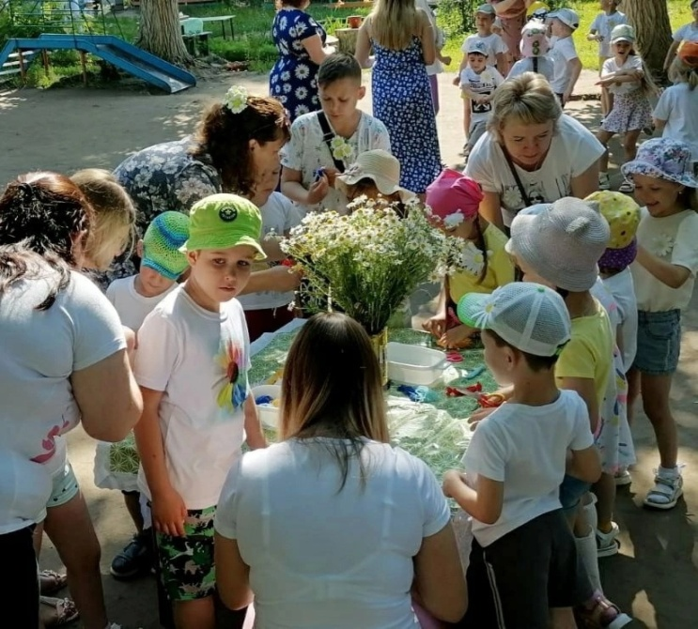
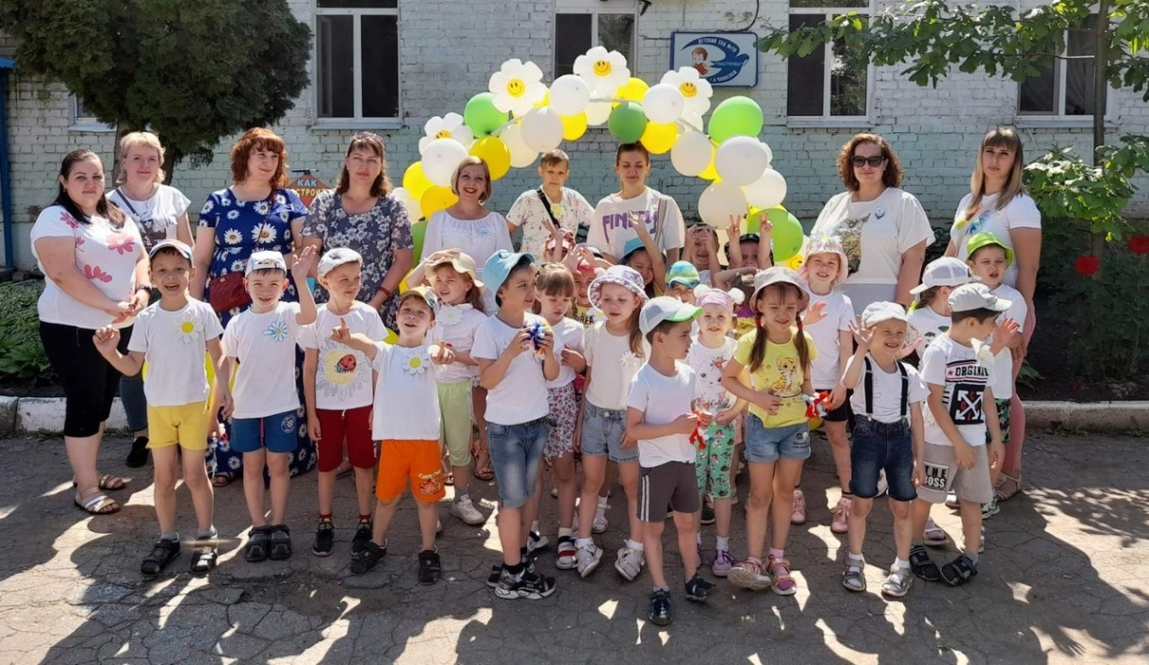
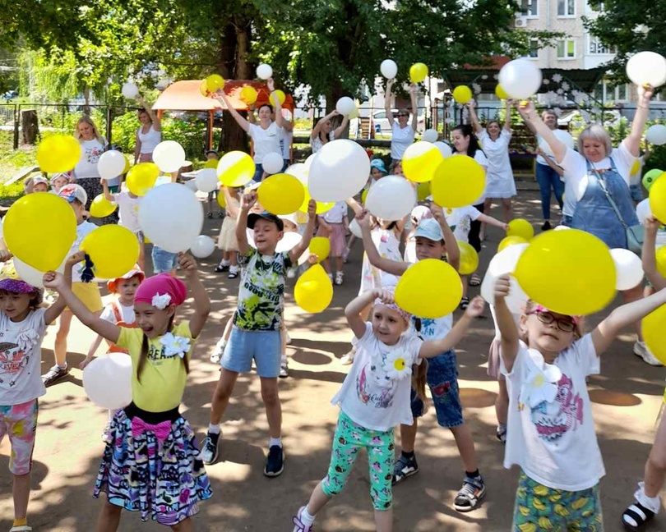
В рамках Года культурного наследия народов России, сохранения культурных традиций, ценности семейного воспитания в детском саду был организован праздник , посвященный Дню семьи, любви и верности.
Праздник был организован с участием родителей и состоял из нескольких мероприятий. В каждой возрастной группе родители организовали творческие мастерские, для чего были оборудованы рабочие места для детей с необходимыми материалами. Затем дети приняли участие в квест – игре, которая проходила на специально подготовленном участке. Закончился праздник общим флешмобом «Да здравствует семья!».

Slide 14
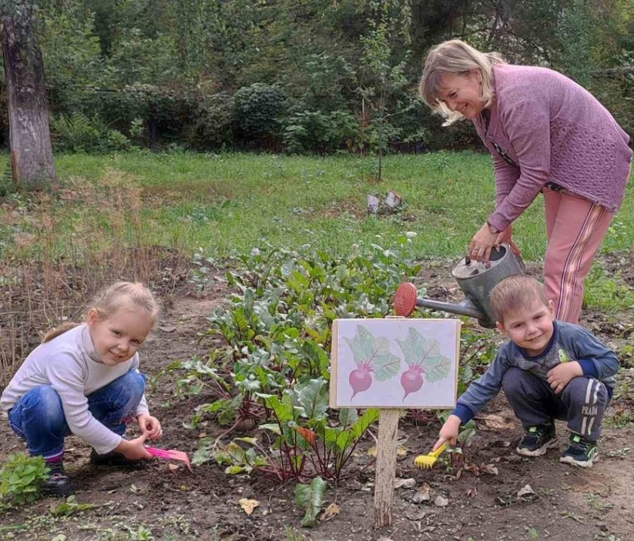
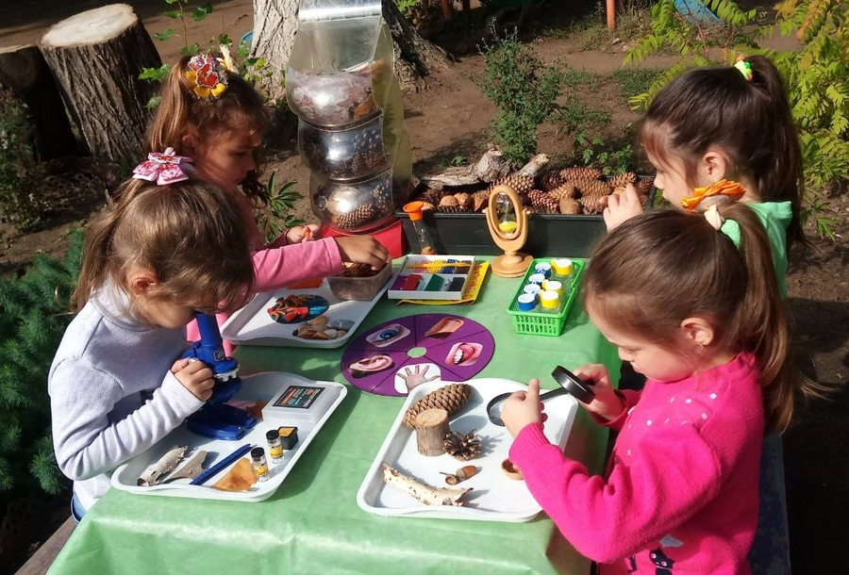
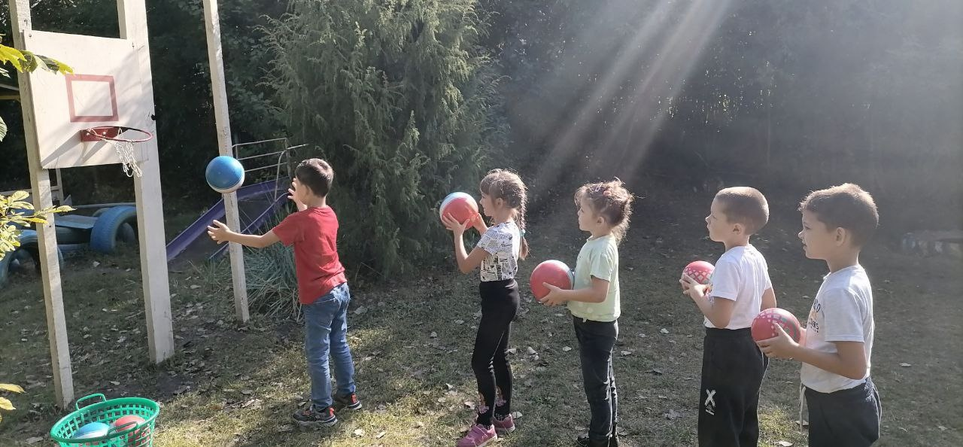
социально-образовательные ресурсы
Условия для организации различных видов детской деятельности :
физкультурное (спортивное) оборудование и атрибуты для подвижных игр (мячи, кегли, кольцебросы, скакалки, мешочки с песком и др.);
инвентарь для труда на природе (лейки, грабли, совки и пр.);
материалы для изобразительного и художественного творчества , в т.ч. природные и нетрадиционные материалы;
оборудование для игр-экпериментов (весы, лупы, компасы, магниты, воздушные шары, брызгалки, султанчики, мыльные пузыри, природные материалы и пр.);
игры и игровые атрибуты для организации творческой игровой деятельности дошкольников (настольно-печатные игры, атрибуты для сюжетных игр и пр.)

Slide 15
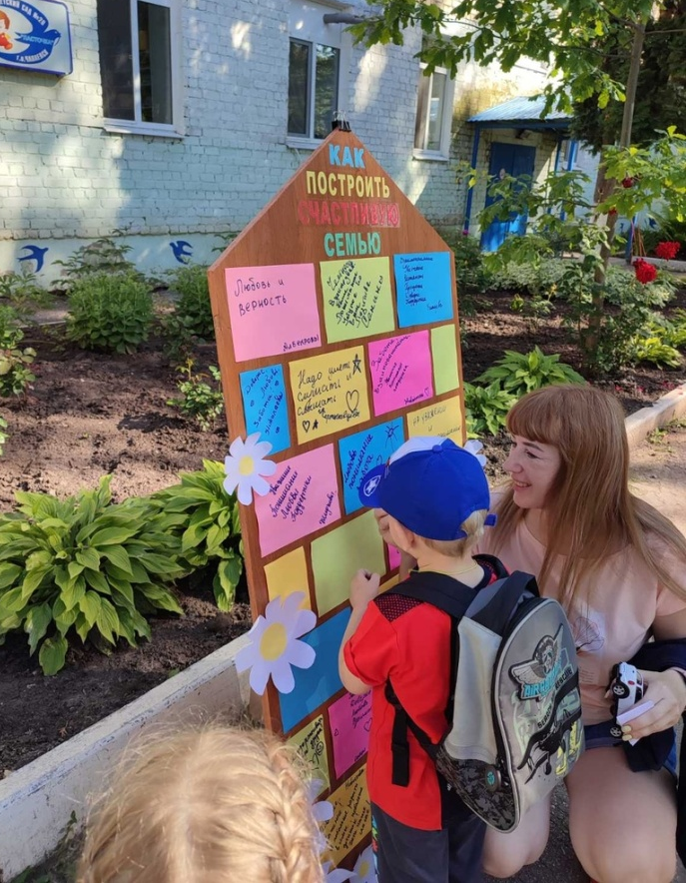
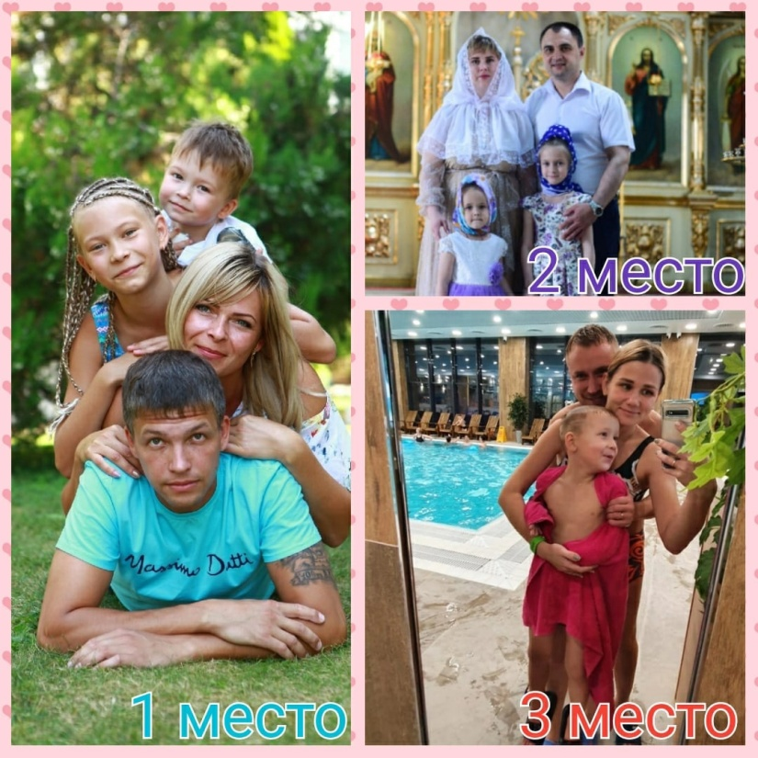
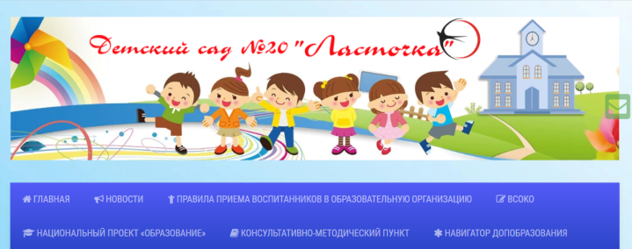
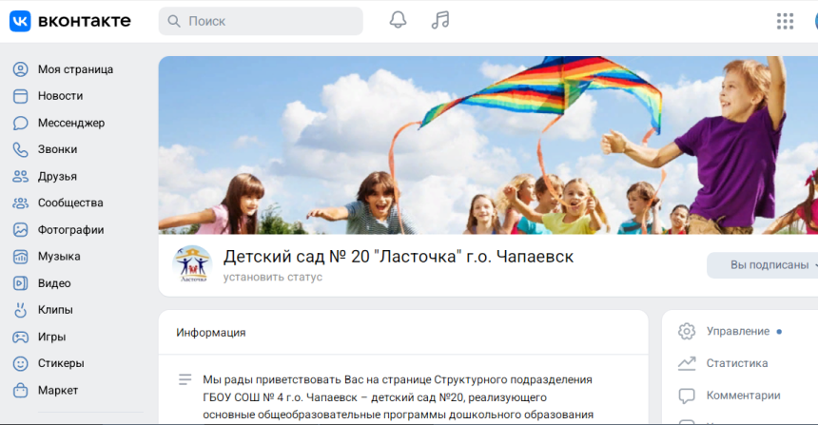
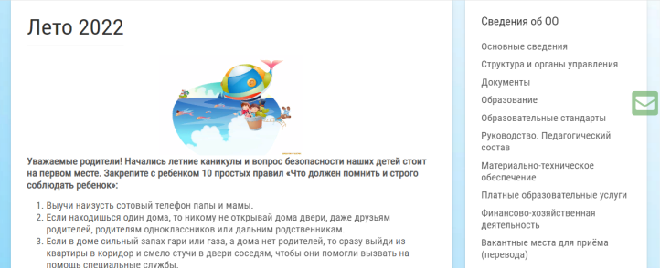
социально-образовательные ресурсы
В течение лета осуществлялись следующие формы совместного творчества детей, родителей и педагогов:
детско-родительский клуб «Профи»;
профессиональные мастерские;
праздники (развлечения);
конкурсы;
совместное творчество (выставки);
информирование;
индивидуальная работа с родителями, работа консультативного пункта для семей детей, не посещающих ДОО.
Все новости и события летнего периода
можно посмотреть в нашей группе VK:
https://vk.com/public200512036
Сайт детского сада:
https://ds20-lastochka.minobr63.ru/leto-2021/

Slide 16
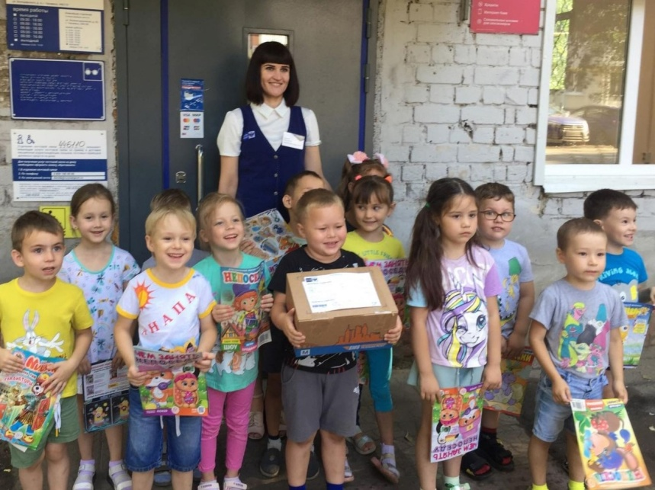
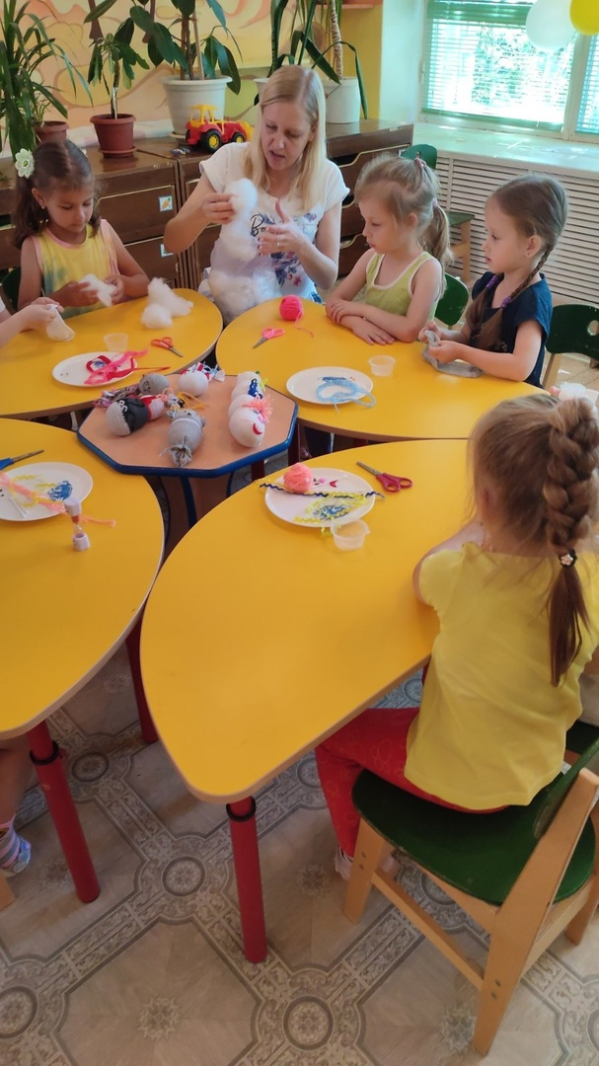
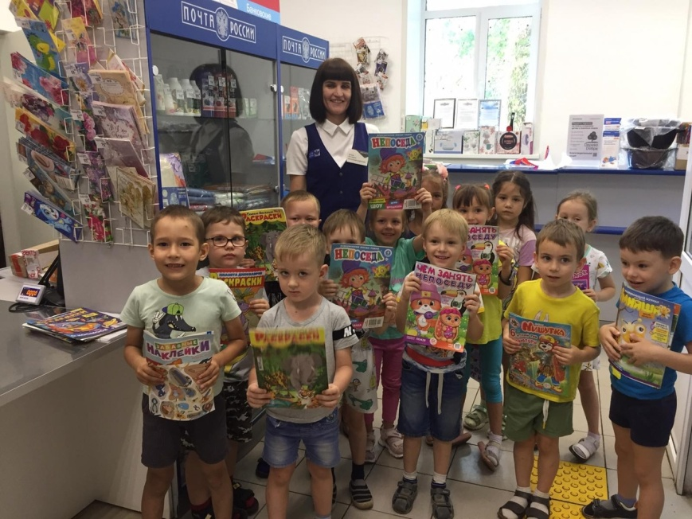
Детско-родительский клуб «Профи» работал в течение лета. Несколько раз в месяц в детском саду организовывались профессиональные мастерские с участием родителей и воспитанников. К ребятам приходили родители и рассказывали о своей профессии или ребята посещали место работы родителя.
Благодаря данной инициативе, у воспитанников формируется эмоционально-положительное отношение к труду, появляются дополнительные возможности использовать свои силы в доступных видах трудовой деятельности.

Slide 17
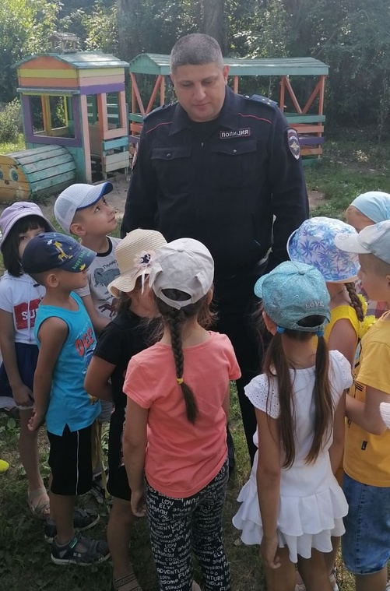
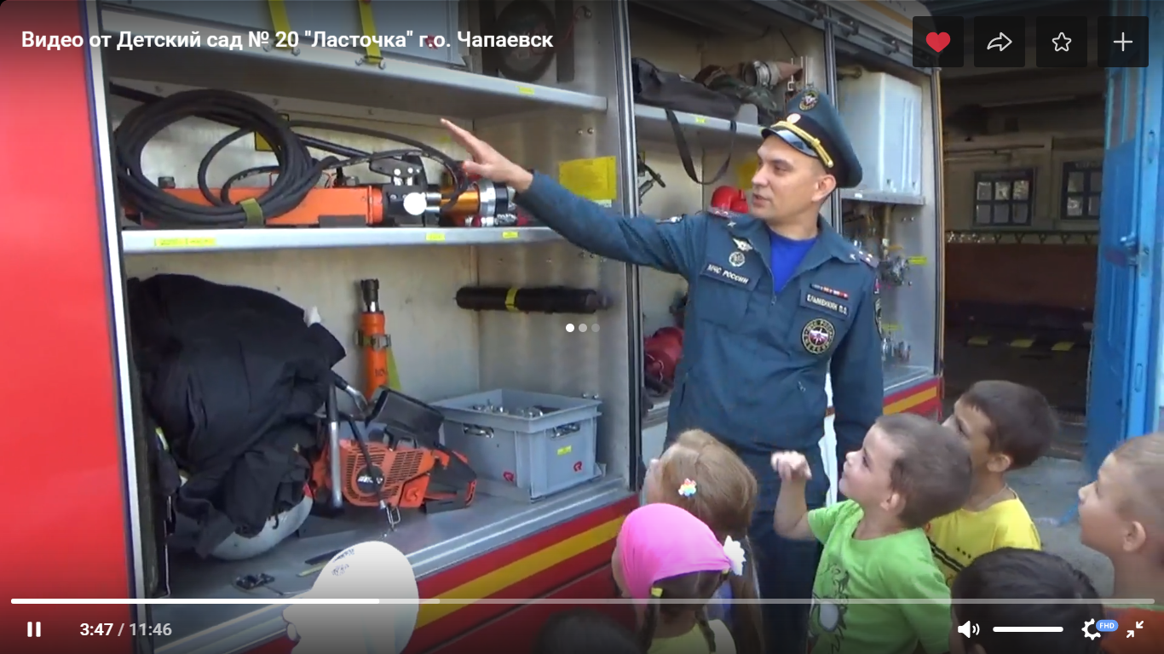
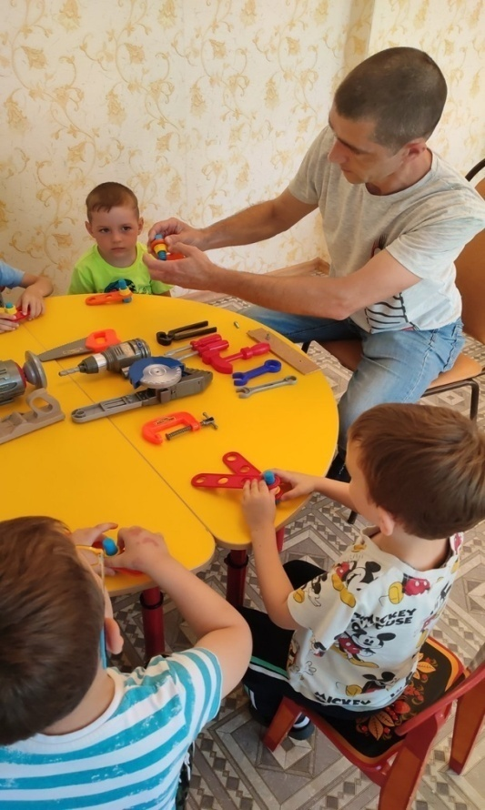
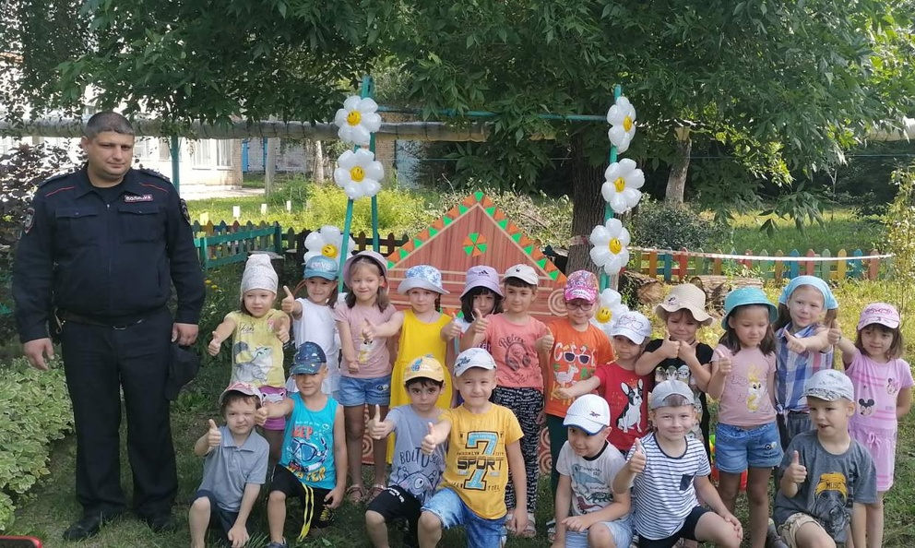
Названия профессиональных мастерских:
«Бесстрашные огнеборцы»,
«Как работает почта?»,
«Самая опасная и трудная служба», «Будь здоров», «Папины помощники», «Мягкие игрушки для домашних питомцев».

Slide 18
Благодарим за внимание!

